Slide 1
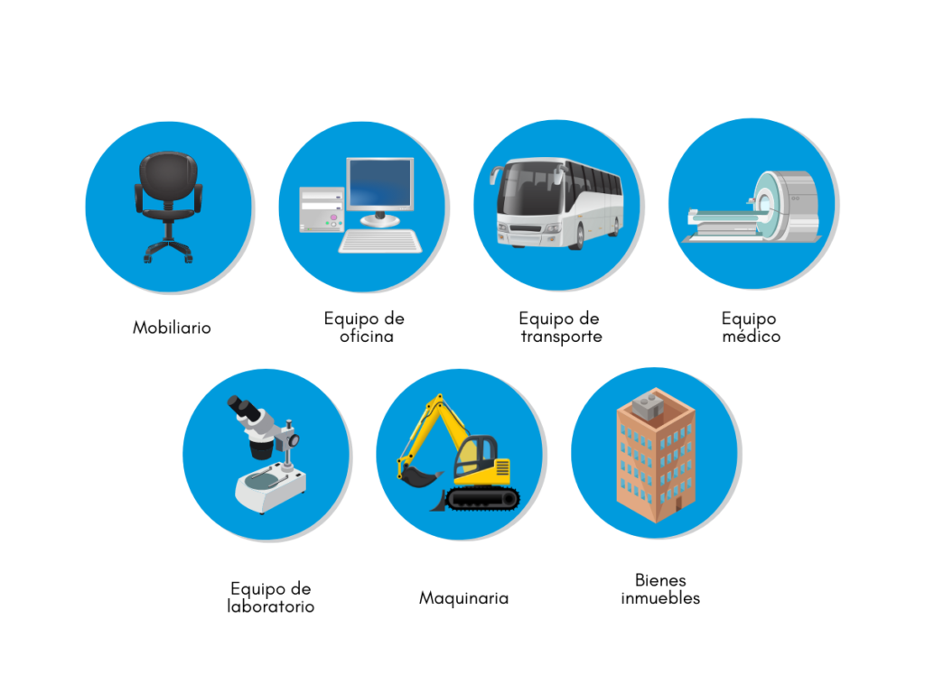
Industria Militar
Propiedad, planta y equipo

Slide 2
Activos fijos según NIIF
(Normas Internacionales de Información Financiera)
Los activos fijos bajo las NIIF (Normas Internacionales de Información Financiera), también llamados Propiedad, Planta y Equipo (PPE), son bienes tangibles que una empresa posee y usa por más de un período contable para producir bienes, prestar servicios, alquilar a terceros o para fines administrativos.
Dentro de estos bienes podemos encontrar terrenos, edificios, maquinaria, vehículos y equipos de cómputo que no están destinados a la venta.

Slide 3
¿Para qué sirve la correcta clasificación de activos?
Cumplimiento normativo: Es fundamental para cumplir con las normativas contables y fiscales, evitando sanciones y multas por presentar información inexacta o distorsionada.
Control de inventario y mantenimiento: Permite un seguimiento detallado de cada activo, facilita la planificación del mantenimiento preventivo y reduce el riesgo de pérdida o robo.
Gestión financiera precisa: Permite un seguimiento detallado de cada activo, facilita la planificación del mantenimiento preventivo y reduce el riesgo de pérdida o robo.

Slide 4
¿Qué impacto financiero tiene una mala clasificación de activos?
Un error en la clasificación puede tener consecuencias que van más allá de un simple ajuste contable. Los principales riesgos incluyen:
Distorsión de indicadores o razones financieras: una clasificación incorrecta de un activo no corriente como corriente puede inflar artificialmente los indicadores de liquidez, llevando a decisiones gerenciales basadas en datos erróneos.
Sanciones y multas: el incumplimiento de las NIIF puede generar revisiones por parte de entidades regulatorias, resultando en posibles sanciones por presentación de información financiera inexacta.

